Slide 1
Sala de Aula Digital

Slide 2
Olá!
Somos a equipe 9
Arthur Pires - ahlp
Guilherme Henrique - ghss
Hugo Silva - hrbs2
Rafael Albuquerque - rlsma

Slide 3
Escopo e Requisitos
O que é o sistema?

Slide 4
Escopo do Projeto
O aumento da utilização da internet tem modificado o ambiente de sala de aula expondo a necessidade de uma maior integração do professor com aluno em um ambiente virtual, pensando nisso, propomos o desenvolvimento de um sistema de Sala Virtual .

Slide 5
Análise de Casos de Uso

Slide 6
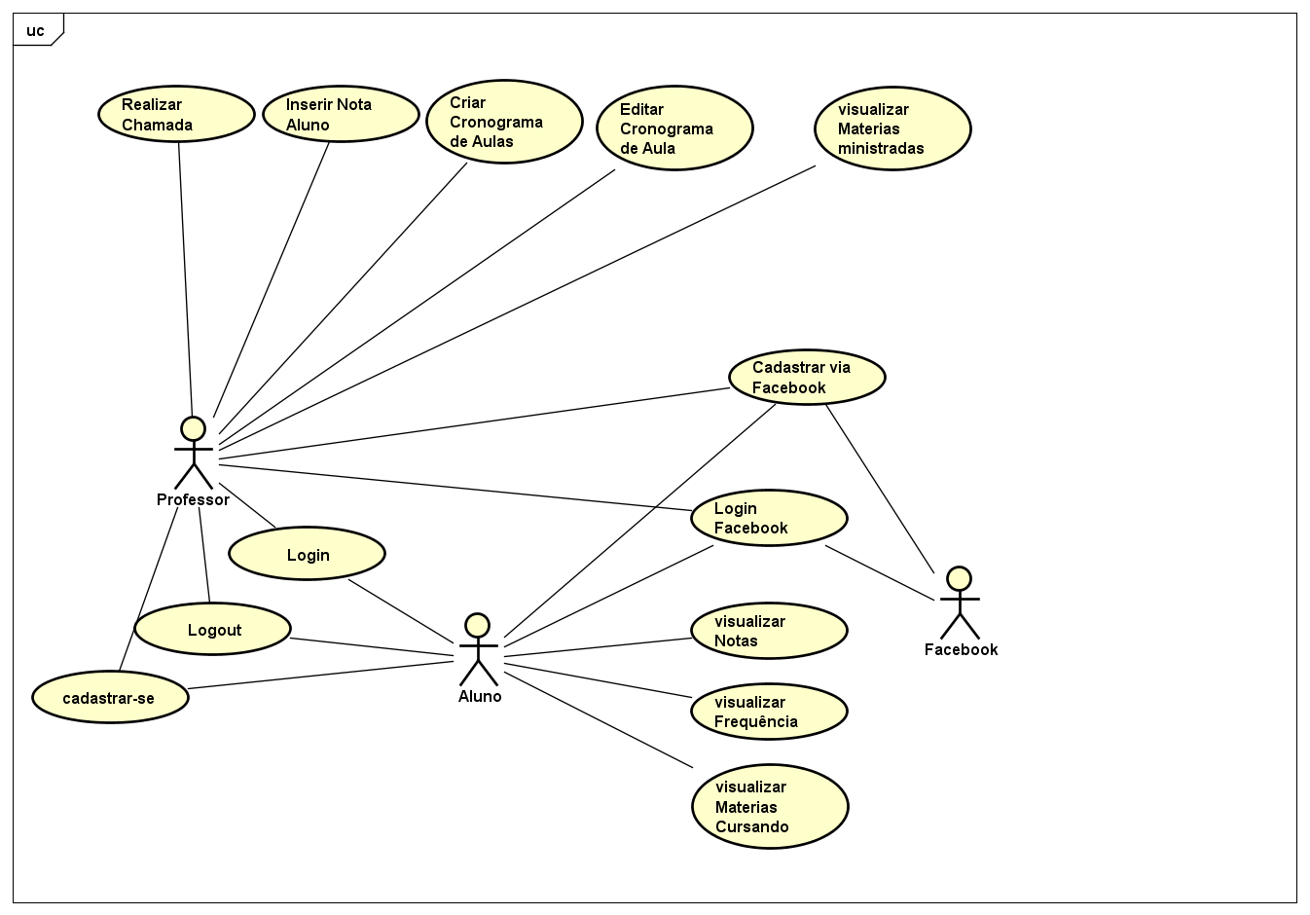
Casos de Uso

Slide 7
Detalhamento caso de uso: Realizar Login Facebook
Identificação | [UC001]
Descrição | Login Via Rede Social
Atores | Usuario,Facebook
Pré Condição | Usuário ter uma conta no facebook
Pós Condição | Usuário logado no Sistema
Sequência Base | Usuário Seleciona a opção logar via facebook Usuário Insere os dados referentes a conta do facebook Usuário permite que nossa aplicação acesse seus dados no facebook Sistema Utiliza os dados para completar o cadastro no sistema
Sequência de Exceção

Slide 8
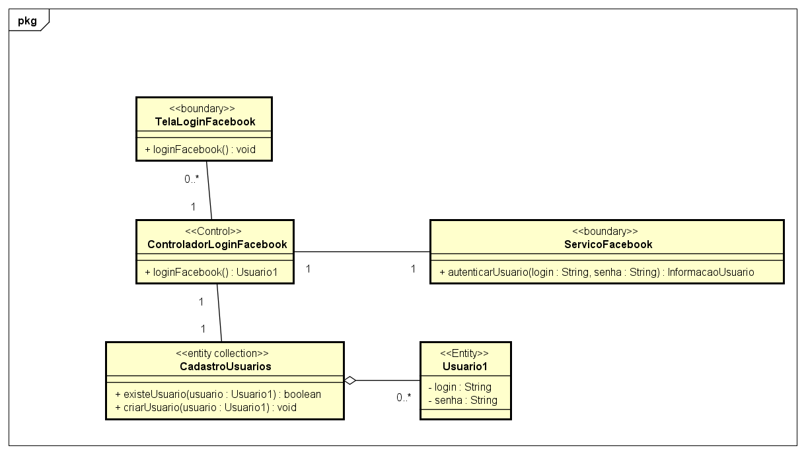
Diagrama de Classe :Realizar Login Facebook

Slide 9
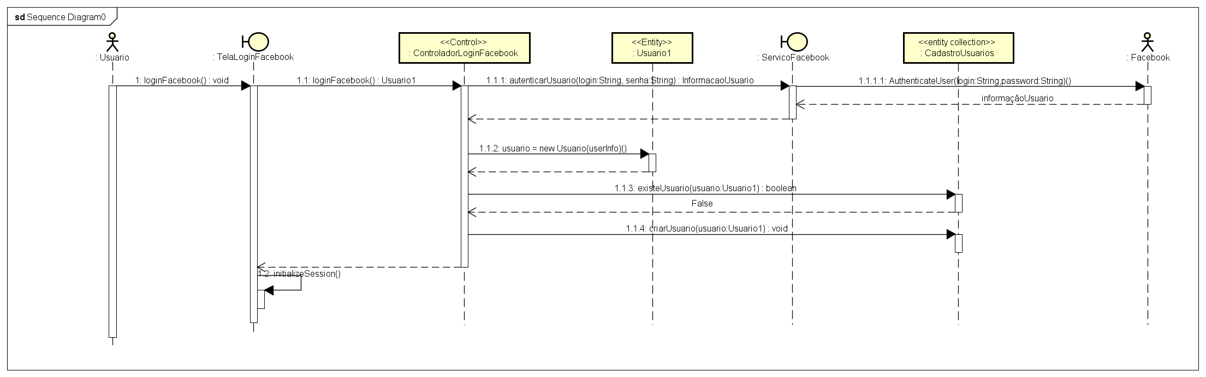
Diagrama de Sequência :Realizar Login Facebook

Slide 10
Detalhamento caso de uso: Inserir Nota Aluno
Identificação | [UC002] Inserir Nota Aluno
Descrição | Professor registra no sistema a nota do aluno de uma turma em uma matéria
Atores | Professor
Pré Condição | Professor logado no sistema e aluno cadastrados no Sistema
Pós Condição | Nota do aluno é atribuida
Sequência Base | Professor Seleciona uma das turmas que leciona Professor Seleciona o aluno específico na turma Professor Insere a pontuação do aluno e clica em salvar

Slide 11
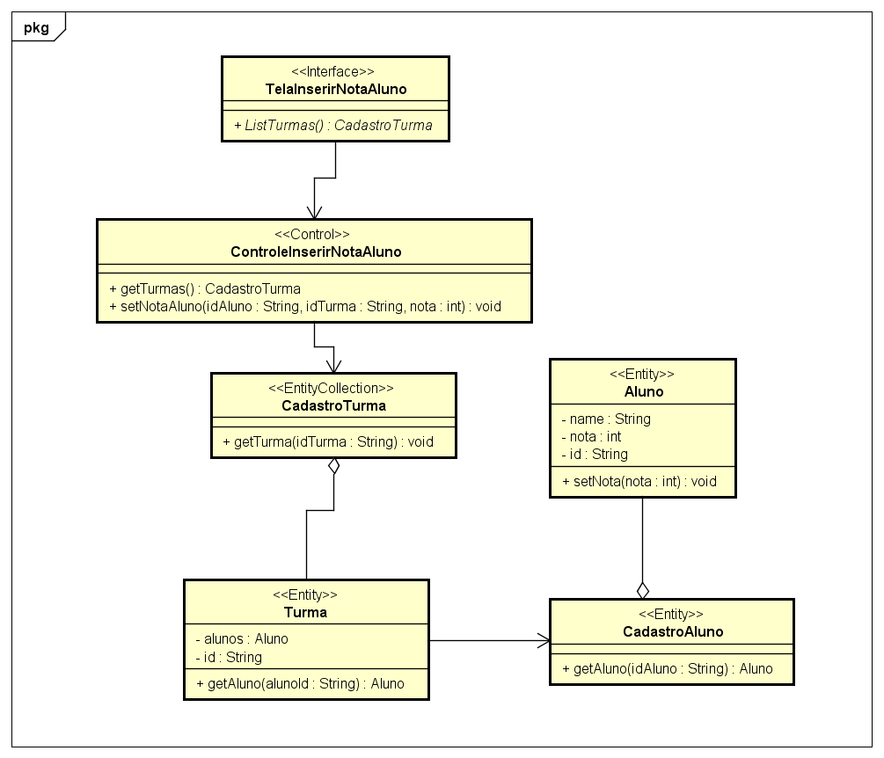
Diagrama de Classe: Inserir Nota Aluno
Notes:
AJUSTAR!!!

Slide 12
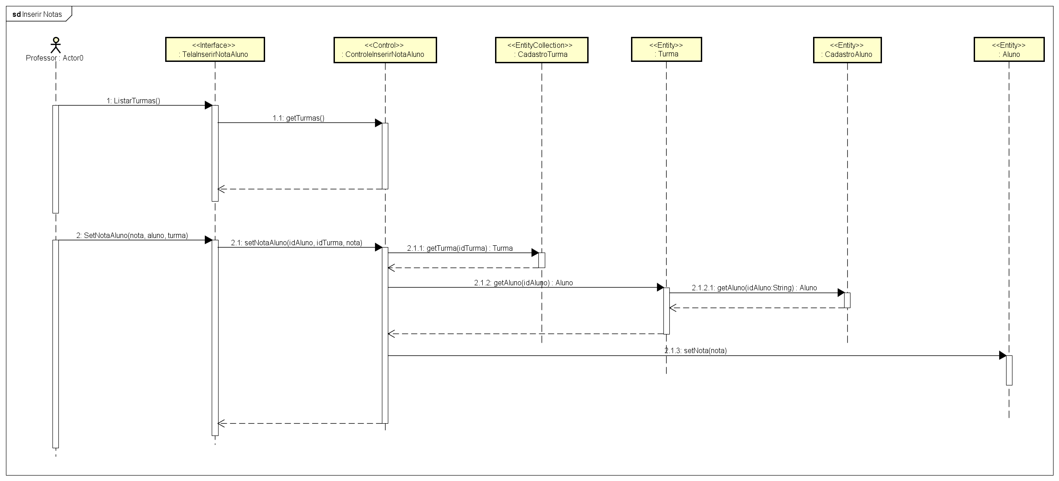
Diagrama de Sequência: Inserir nota Aluno
Notes:
AJUSTAR!!!!

Slide 13
Detalhamento caso de uso: AdcionarAula
Identificação | [UC003] Adicionar Aula
Descrição | Professor Adiciona na matéria que leciona o cronograma de uma aula específica
Atores | Professor
Pré Condição | Professor estar logado e lecionar para pelo menos uma turma
Pós Condição | Nova discrição de aula adicionada na matéria lecionada pelo professor
Sequência Base | Professor Seleciona a matéria a qual deseja adicionar a aula Professor informa o conteúdo da aula, data e hora Professor Salva as alterações

Slide 14
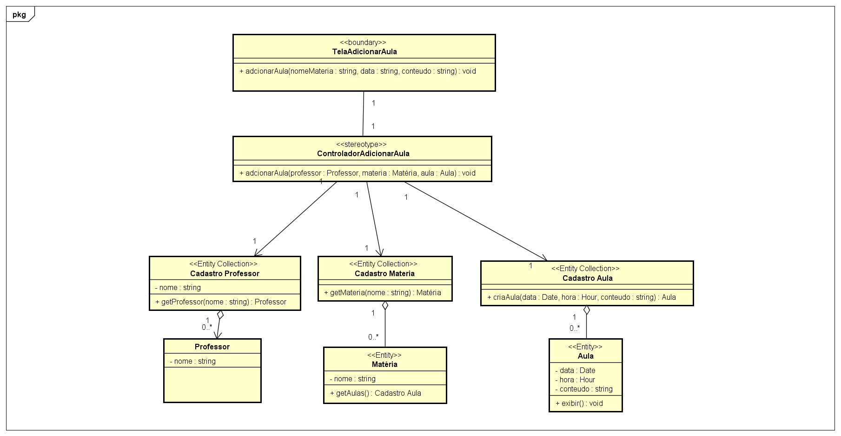
Diagrama de Classe: AdcionarAula

Slide 15
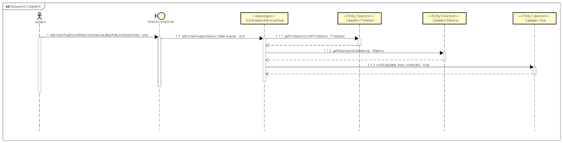
Diagrama de Sequência: Adicionar Aula

Slide 16
Detalhamento caso de uso: Realizar Chamada
Identificação | [UC004]Realizar Chamada
Descrição | Professor Registra quais alunos estão presentes e ausentes em uma determinada aula
Atores | Professor
Pré Condição | Estar logado no sistema com o perfil de professor e possuir disciplinas cadastradas.
Pós Condição | A presença dos alunos é registrada no sistema.
Sequência Base | O professor escolhe a disciplina Na tela da disciplina o professor clica em ‘Realizar Chamada’ O professor escolhe uma aula O professor verifica os alunos presentes e clica em ‘Salvar’ O sistema registra os dados e retorna para a tela da disciplina.

Slide 17
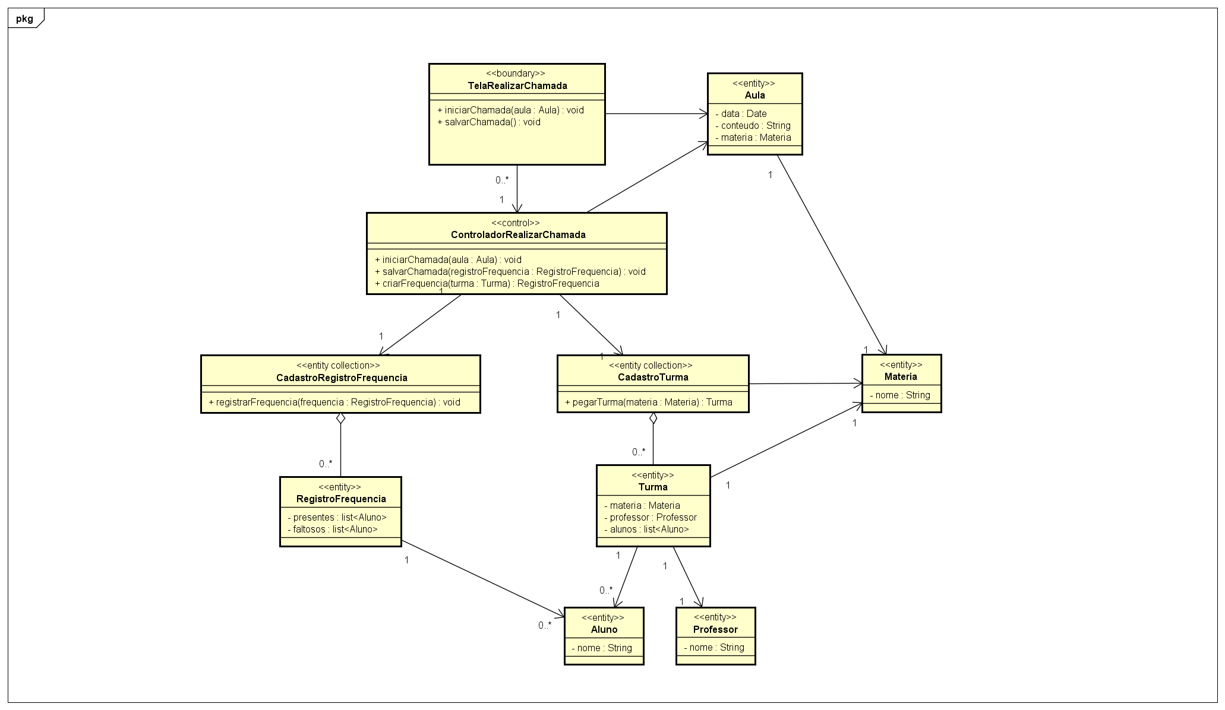
Diagrama de Caso de Uso: Realizar Chamada

Slide 18
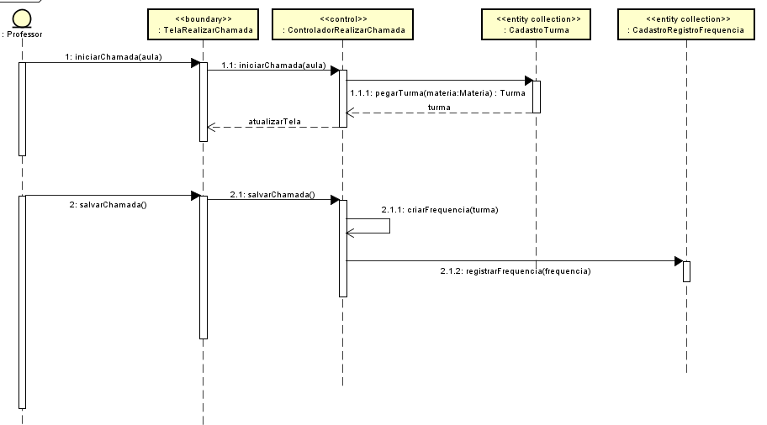
Diagrama de Sequência: Realizar Chamada

Slide 19
Detalhamento caso de uso: Cadastrar Usuário
Identificação | [UC005]
Descrição | Cadastrar Usuário
Atores | Usuario
Pré Condição | Não há
Pós Condição | Novo usuário é criado e ativado no sistema
Sequência Base | Usuário informa nome, email, password e o seu papel O sistema valida os dados informados pelo usuário O sistema registra um novo usuário no sistema O sistema ativa o novo usuário

Slide 20
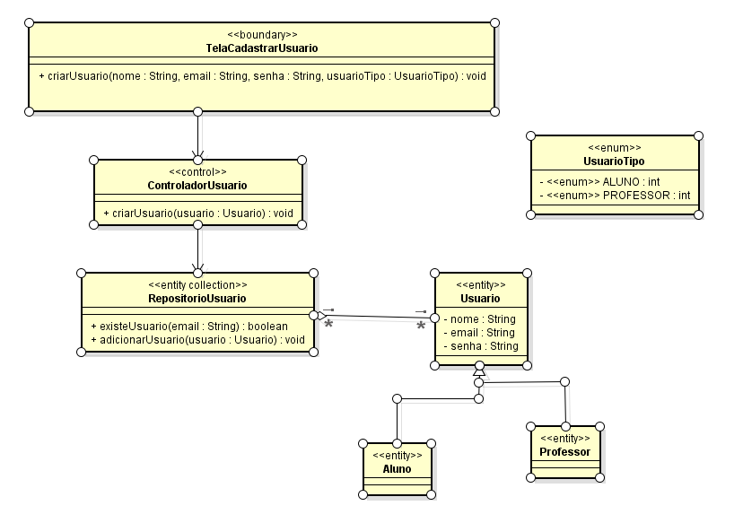
Diagrama de Classe: Cadastrar Usuário

Slide 21
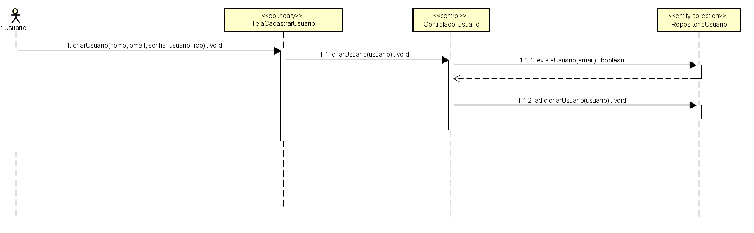
Diagrama de Sequência: Cadastrar Usuário

Slide 22
Projeto de Casos de Uso

Slide 23
Mapeamento: Análise -> Projeto
Análise | Projeto
TelaCadastroUsuario | TelaCadastroUsuario ControleTelaCadastroUsuario
TelaInserirNota | TelaInserirNota ControleTelaInserirNota
TelaRealizarChamada | TelaRealizarChamada ControleTelaRealizarChamada
TelaLoginFacebook | TelaLoginFacebook ControleTelaLoginFacebook
TelaAdicionarAula | TelaAdicionarAula ControleTelaAdicionarAula
 | Facahada

Slide 24
Mapeamento: Análise -> Projeto
Análise | Projeto
ControleRealizarChamada | ControlerRealizarChamada
ControlerLoginFacebook | ControlerLoginFacebook
ControlerInserirNota | ControleInserirNota
ControlerAdcionarAula | ControlerAdicionarAula
ControlerCadastrarUsuario | ControlerCadastrarUsuario

Slide 25
Mapeamento: Análise -> Projeto
Análise | Projeto
CadastroUsuario | CadastroContaInternet IRepoContaInternet RepoContaInternetBDR
cadastroMateria | CadastroMateria IRepoMateria RepositorioMateriaBDR
CadastroAula | CadastroAula IRepoAula RepositorioAulaBDR
CadastroRegFrequencia | CadastroRegFrequencia IRepoRegFrequencia RepoRegFrequenciaBDR

Slide 26
Mapeamento: Análise -> Projeto
Análise | Projeto
CadastroProfessor | CadastroProfessor IRepoProfessor RepoProfessorBDR
cadastroAluno | CadastroAluno IRepoAlunos RepositorioAlunosBDR
CadastroRegFrequencia | CadastroRegFrequencia IRepoRegFrequencia RepoRegFrequenciaBDR
 | RepoFabrica RepoFabricaBDR

Slide 27
Mapeamento: Análise -> Projeto
Análise | Projeto
ServicoFacebook | AdaptadorFacebook SubsistemaFacebook ILoginRedeSocial
Usuário | ContaInternet
Professor | Professor
RegFrequencia | RegFrequencia
Turma | Turma
Aluno | Aluno
Materia | Materia
Aula | Aula

Slide 28
Arquitetura

Slide 29
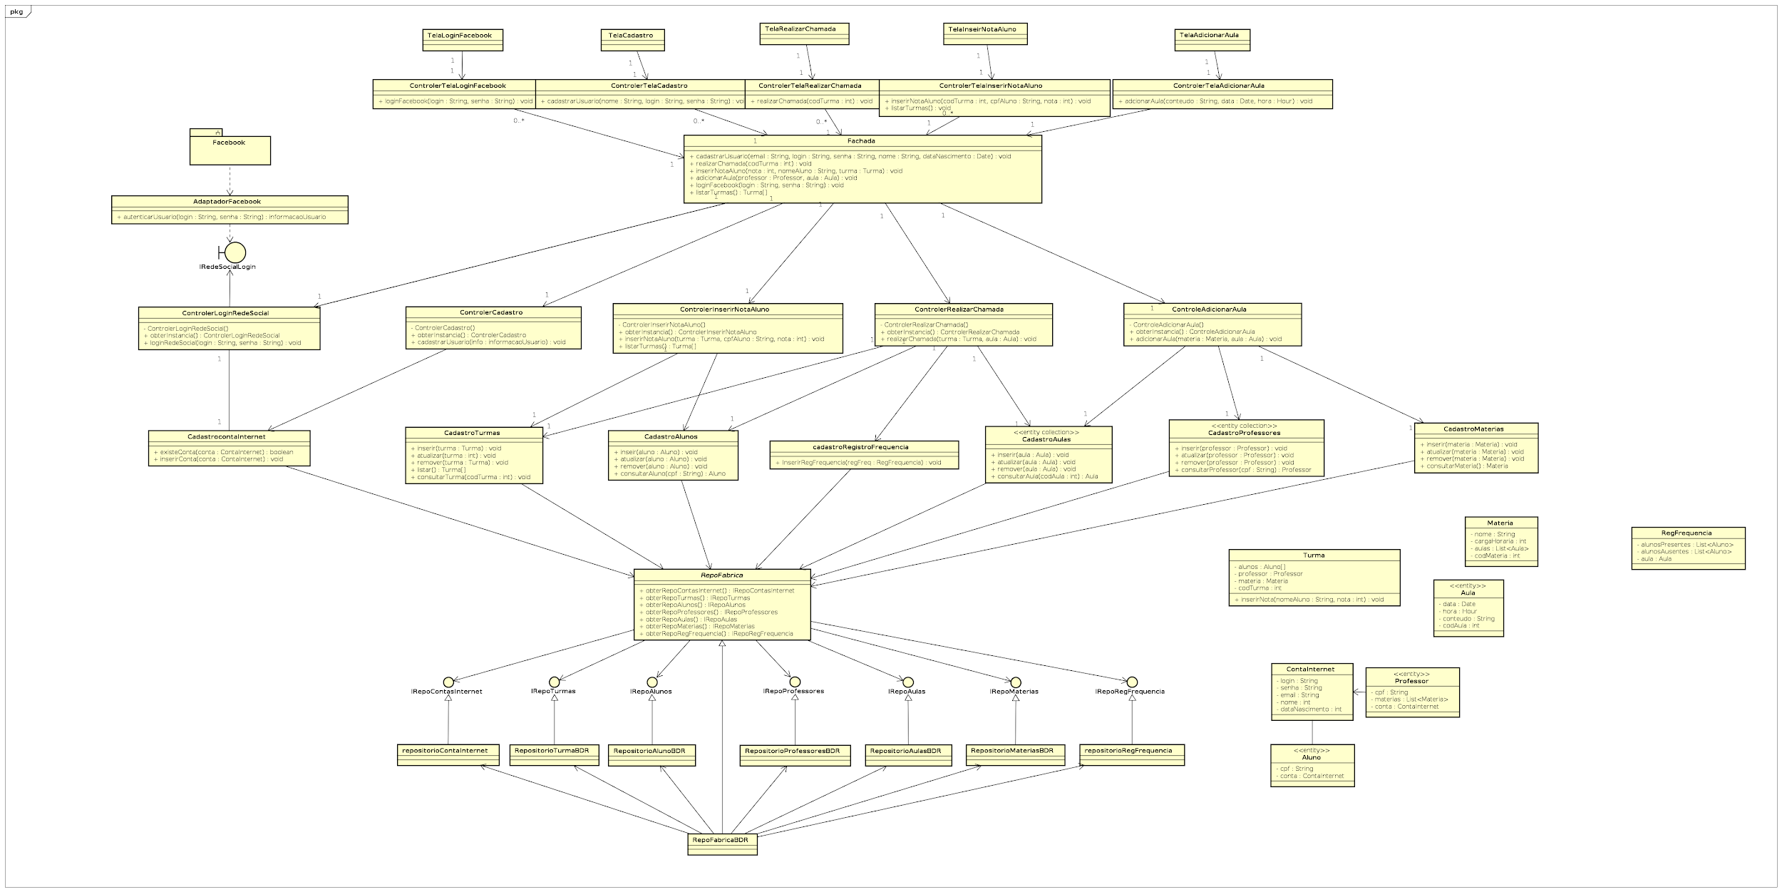

Slide 30
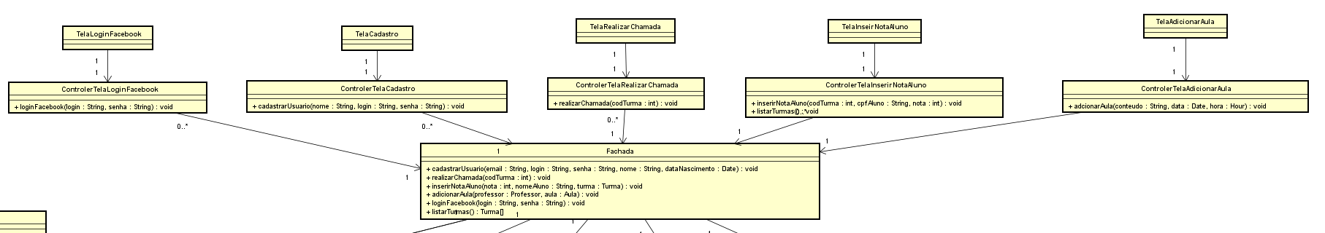
View e Controladores das views(GUI)

Slide 31
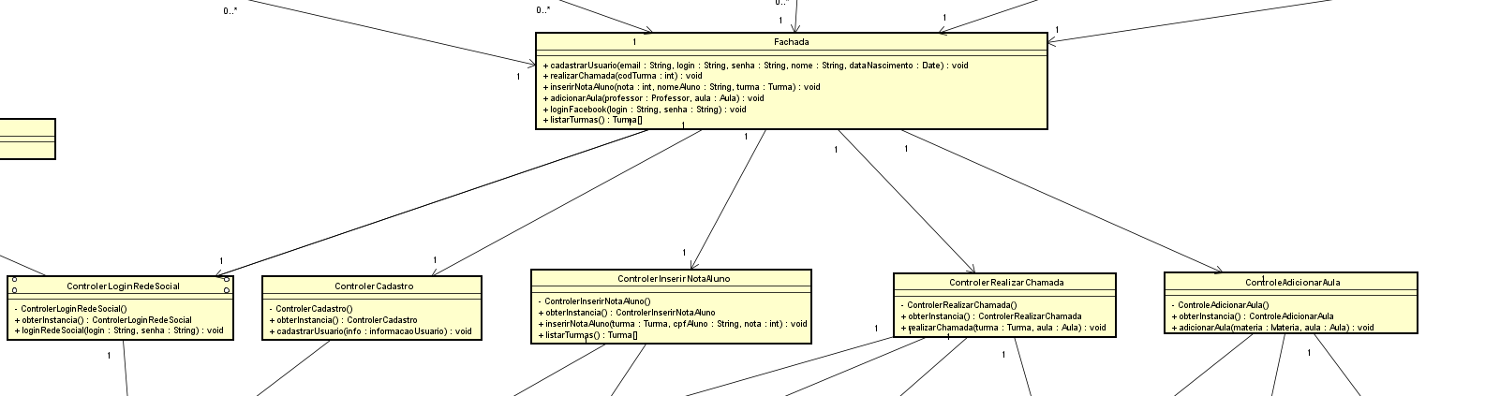
Controladores

Slide 32
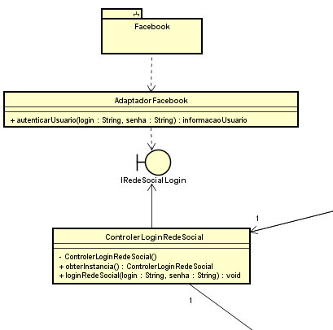
Comunicação Rede Social

Slide 33
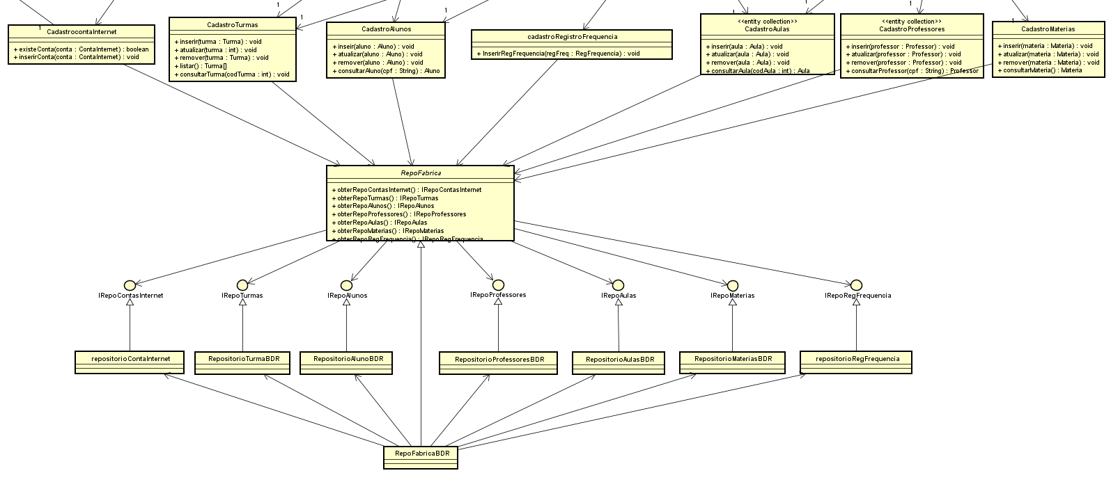
Dados

Slide 34
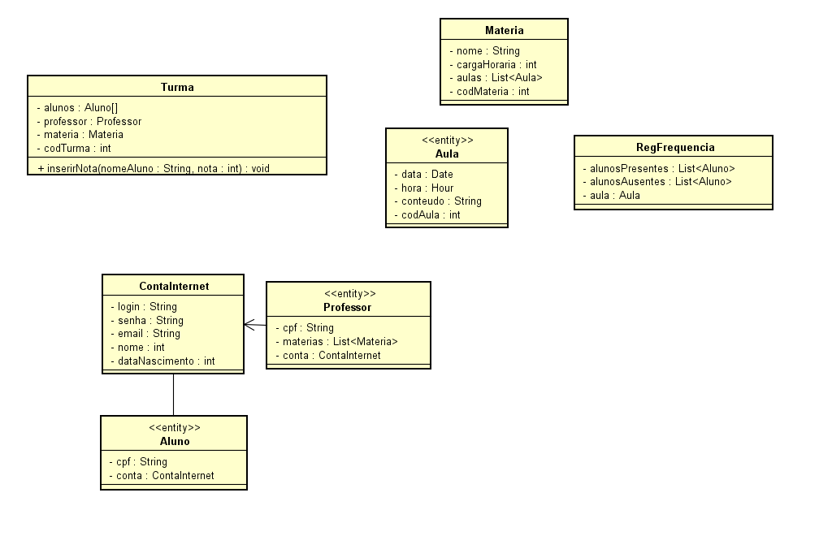
Organização em Pacotes

Slide 35
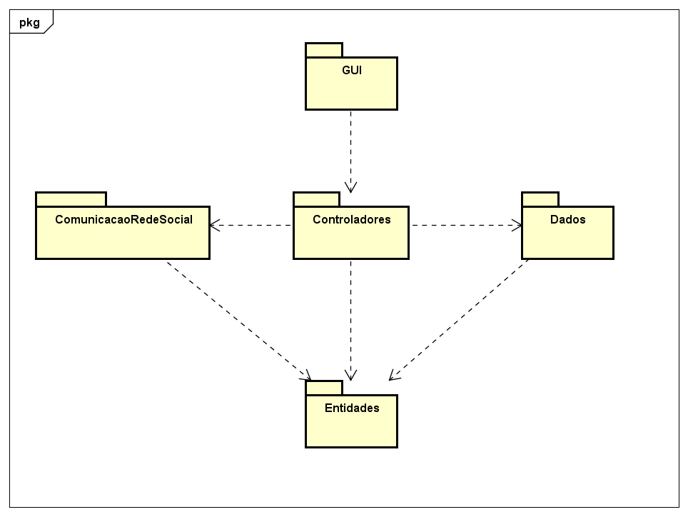
Organização em Pacotes

Slide 36
Caso de Uso Refatorado

Slide 37
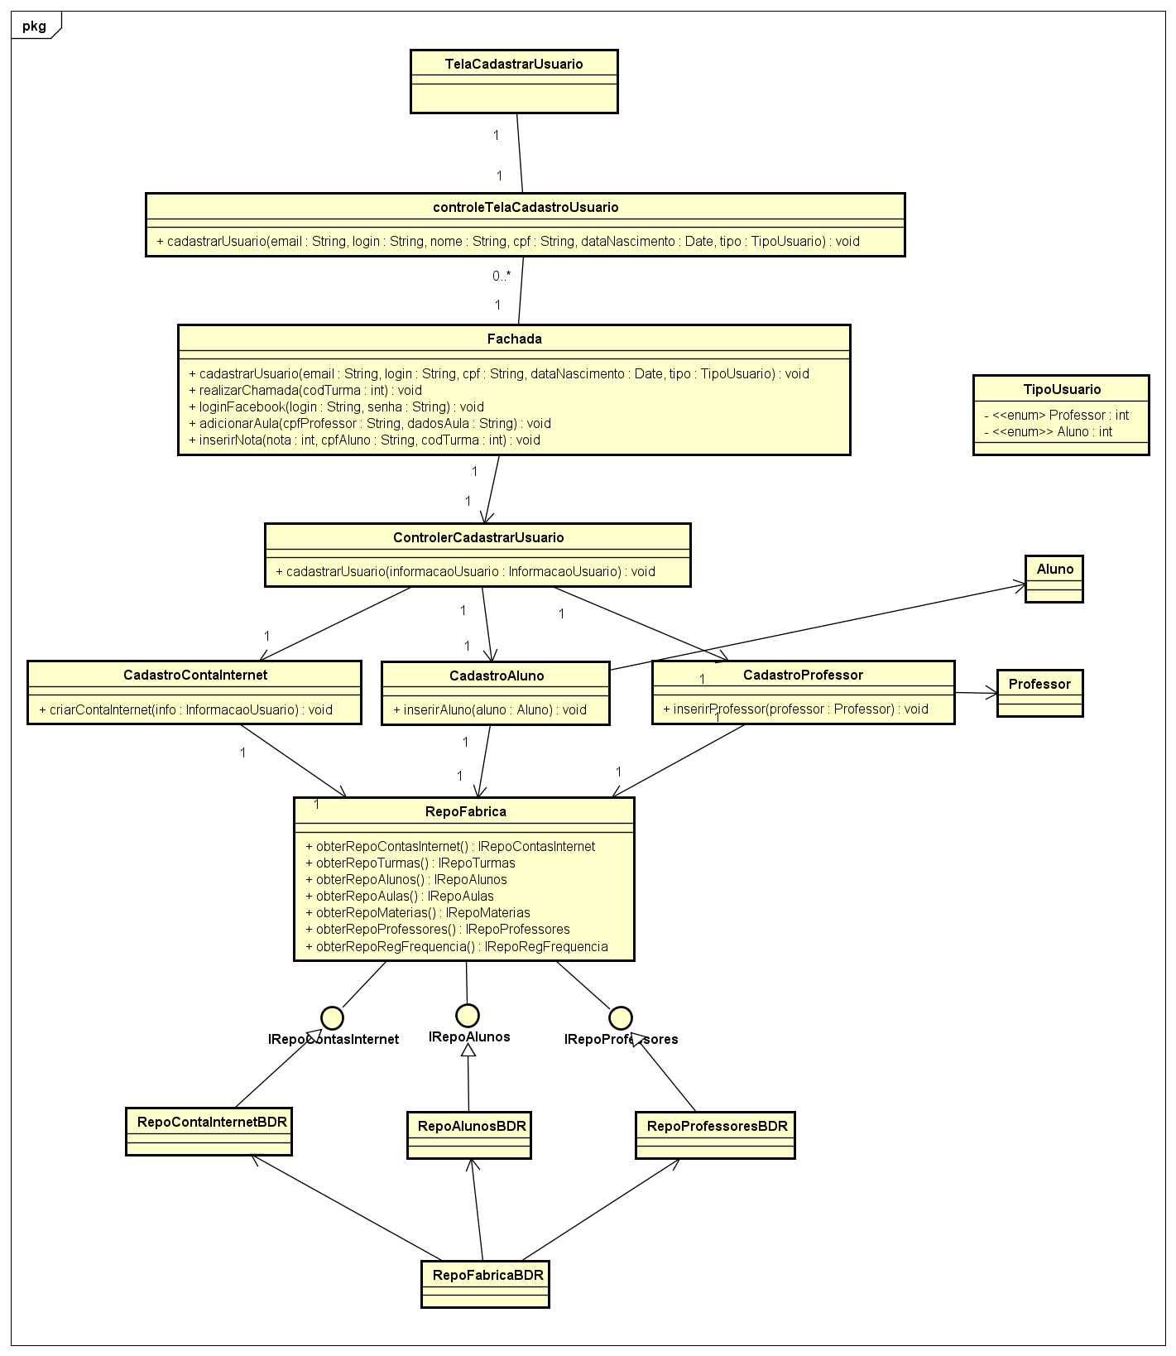
Caso de Uso Refatorado : Diagrama de Classes

Slide 38
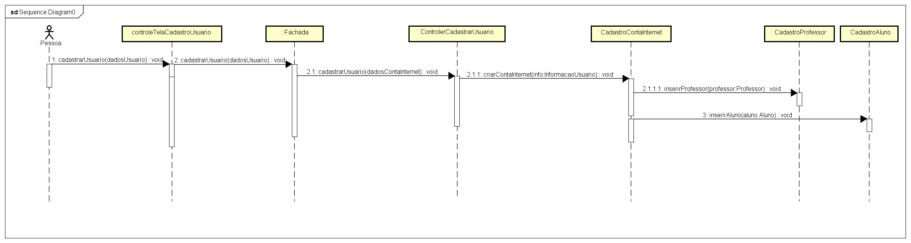
Caso de Uso Refatorado : Diagrama de Sequência

Slide 39
Obrigado!

